Slide 1

Rektörlük Toplantı Sunumu
Akreditasyon, Akademik Değerlendirme ve Kalite Koordinatörlüğü
10.09.2025

Slide 2
Sunum İçeriği
Ders Bilgi Paketi
Senato Üyelerinin KAP ve KİDR Süreçleri Hakkında Bilgilendirilmesi
Akreditasyon Başvurusu Yapılan Programlara İlişkin Bilgilendirme
Birim İzleme Takımları Ziyaretleri (6-9 Ocak 2025)
2025 Yılında Gerçekleştirilen Toplantılar
Rektör Öğrenci Buluşması
Birim Öğrenci Kalite Komisyonu
2026 Birim İzleme Takımı
Birimlerden Gelen Akreditasyon Başvuru Talepleri
Koordinatörlüğün Talepleri

Slide 3
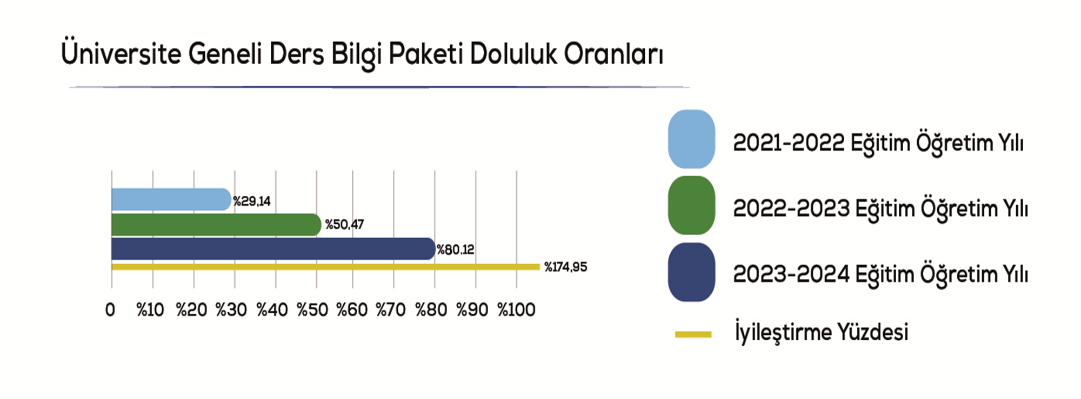
Ders Bilgi Paketi
2024-2025 %86.21

Slide 4
Senato Üyelerinin KAP ve KİDR Süreçleri Hakkında Bilgilendirilmesi
Yükseköğretim Kalite Kurulu (YÖKAK) süreçleri kapsamında, üniversitemizde yürütülen Kurumsal Akreditasyon Programı (KAP) ve Kurumsal İç Değerlendirme Raporu (KİDR) alt ölçütleri hakkında Senato üyelerimizi bilgilendirmek üzere altı oturumdan oluşan bir plan hazırlanmıştır. Senato toplantılarında gerçekleştirilecek bu oturumlarda liderlik, yönetişim, kalite sistemleri, eğitim-öğretim, araştırma-geliştirme ve toplumsal katkı konularında mevcut durum değerlendirilecek, iyileştirme önerileri sunulacak ve kalite kültürünün üniversite geneline yaygınlaştırılması hedeflenecektir. Her oturum yaklaşık 20–30 dakikalık sunum ve 10 dakikalık soru-cevap bölümünden oluşacaktır.

Slide 5
Akreditasyon Başvurusu Yapılan Programlara İlişkin
Bilgilendirme
Üniversitemizde 2024-2025 döneminde dört birimden toplam altı program akreditasyon başvurusunda bulunulmuştur. Eğitim Fakültesi, Matematik Eğitimi ve Fen Bilgisi Eğitimi Anabilim Dalları için EPDAD (Öğretmenlik Eğitim Programları Değerlendirme ve Akreditasyon Derneği) ile gerekli görüşmeleri gerçekleştirmiş, öz değerlendirme raporunu sisteme yüklemiş ve değerlendirme takımının ziyaret için belirleyeceği tarihi beklemektedir.
İlahiyat Fakültesi, İAA (İlahiyat Akreditasyon Ajansı) ile görüşmelerini tamamlamış, öz değerlendirme raporu ile birlikte kalite el kitabını sisteme yüklemiş ve yine değerlendirme takımının ziyaret tarihini beklemektedir.
Spor Bilimleri Fakültesi, Beden Eğitimi ve Spor Bölümü için SPORAK (Spor Bilimleri Eğitim Programları Değerlendirme ve Akreditasyon Kurulu) ile gerekli görüşmeleri yapmış; ancak fakülte içinde yaşanan iletişim eksikliği nedeniyle öz değerlendirme raporu belirlenen tarihlerde sisteme yüklenememiştir. Bu süreç için ek süre tanımlanmış olup, raporun tamamlanarak sistem üzerinden iletilmesi planlanmaktadır.
Sağlık Hizmetleri Meslek Yüksekokulu, İlk ve Acil Yardım Programı ile Tıbbi Laboratuvar Teknikleri Programı için MEDEK (Mesleki Eğitim Değerlendirme ve Akreditasyon Derneği) ile görüşmelerini gerçekleştirmiş, öz değerlendirme raporlarını sisteme yüklemiş ve değerlendirme takımının 10-12 Kasım 2025 tarihlerinde meslek yüksekokulunu ziyaret etmesi planlanmıştır.

Slide 6
Birim İzleme Takımları Ziyaretleri (6-9 Ocak 2025)
Üniversitemiz, kalite süreçlerini daha etkin kılmak ve sürdürülebilir bir iyileştirme kültürü oluşturmak amacıyla oluşturduğu Birim İzleme Takımları aracılığıyla 6-9 Ocak 2025 tarihleri arasında Eğitim Fakültesi, İlahiyat Fakültesi, Spor Bilimleri Fakültesi ve Sağlık Bilimleri Meslek Yüksekokuluna kapsamlı ziyaretler gerçekleştirmiştir.
Bu ziyaretlerde, birimlerin güçlü yönlerini ve gelişime açık alanlarını belirlemek, kalite güvence süreçlerini geliştirmek ve birimler arasındaki iş birliğini artırmak amacıyla değerlendirmeler yapılmış ve geri bildirim raporları sunulmuştur. Gerçekleştirilen bu çalışmaların, üniversitemizin ulusal ve uluslararası düzeydeki rekabet gücünü artırması ve kalite süreçlerinin sürdürülebilirliğine katkı sağlaması beklenmektedir.

Slide 7
2025 Yılında Gerçekleştirilen Toplantılar
2025 yılı içerisinde, koordinatörlüğümüzün desteğiyle akreditasyon süreçlerine yönelik eğitim talebinde bulunan Sınıf Eğitimi ve Okul Öncesi Eğitimi Anabilim Dalları, Coğrafya Bölümü, Türk Dili ve Edebiyatı Bölümü, Tirebolu İletişim Fakültesi ve Bulancak Kadir Karabaş Uygulamalı Bilimler Yüksekokulu ile bilgilendirme ve değerlendirme toplantısı gerçekleştirilmiştir.

Slide 8
Rektör Öğrenci Buluşması
15 Nisan 2025 tarihinde gerçekleştirilen Rektör–Öğrenci Buluşması’nın ardından, öğrencilerimizin görüş ve önerilerinin değerlendirilmesi amacıyla tüm birimlere resmi yazı ile geri bildirim raporu hazırlamaları talep edilmiştir. Bu kapsamda, akademik ve idari birimler öğrencilerin eğitim–öğretim süreçlerine, sosyal imkânlara ve üniversite yaşamına dair paylaştıkları görüşleri dikkate alarak ayrıntılı raporlarını hazırlamış ve koordinatörlüğümüze iletmiştir. Elde edilen geri bildirimler, üniversitemizin güçlü yönlerini pekiştirmeye ve öğrencilerimizin ihtiyaç duyduğu alanlarda iyileştirme adımları atmaya yönelik önemli bir kaynak oluşturmaktadır. Bu raporların, öğrenci merkezli bir kalite kültürünün gelişmesine katkı sağlayacağı ve gelecekte yapılacak iyileştirme çalışmalarına ışık tutacağı öngörülmektedir.

Slide 9
Birim Öğrenci Kalite Komisyonu
Üniversitemizde Birim Öğrenci Kalite Komisyonları oluşturulmuştur. Bu komisyonların temel amacı; öğrenci ve eğitim-öğretim süreçlerindeki performansı izlemek, gelişime açık yönleri belirlemek ve üniversitenin genel kalite süreçlerine katkı sağlamaktır. Komisyonlar, birimlerdeki programların her sınıf düzeyinden en az bir öğrencinin katılımıyla ve birim yönetim kurullarının desteğiyle yapılandırılmıştır. Süreç kapsamında oluşturulan komisyonlardan geri bildirim raporları ve anketler alınmış, elde edilen veriler kalite iyileştirme çalışmalarına yön verecek önemli çıktılar sunmuştur.

Slide 10
2026 Birim İzleme Takımı
Birim İzleme Takımının bu yıl için planlanan ziyaretleri; Fen-Edebiyat Fakültesi, İktisadi ve İdari Bilimler Fakültesi, Mühendislik Fakültesi ve Giresun Meslek Yüksekokulu olarak belirlenmiş, bu doğrultuda taslak bir ziyaret takvimi hazırlanmıştır.

Slide 11
Birimlerden Gelen Akreditasyon Başvuru Talepleri
Birimlerden gelen akreditasyon başvuru talepleri toplanmış, bu doğrultuda başvurulara ilişkin durumu gösteren bir tablo hazırlanmıştır.

Slide 12
Koordinatörlüğün Talepleri
Koordinatörlüğümüzün yürüttüğü çalışmalar sırasında bazı eksiklikler ve talepler de ortaya çıkmıştır.
Öncelikle personel yetersizliği ile fiziki imkânların sınırlılığı, faaliyetlerin etkin şekilde sürdürülmesini zorlaştırmaktadır.
Ayrıca bazı birimlerden istenilen belge ve bilgilerin zamanında temininde güçlükler yaşanmaktadır. Bunun yanı sıra, düzenlenen etkinliklerin sağlıklı biçimde yürütülebilmesi için ders programlarında ortak bir zaman diliminde boşluk oluşturulması gerekmektedir.

Slide 13
Teşekkürler
«Yükseköğretimde kalite güvencesi,
sistematik ancak aynı zamanda bireysel;
teknik ancak bir o kadar da manevi bir süreçtir.»
Dr. E. Grady Bogue
Web : kalite.giresun.edu.tr
E-posta : kalite@giresun.edu.tr

